Slide 1

O fyfyrio i wella: cryfhau arfer hunanwerthuso
From reflection to improvement: strengthening self-evaluation practice
Mehefin / June 2026
Notes:
Purpose of the session
The purpose of this session is to give delegates an introduction to our new (May 2026) resource, developed collaboratively by Estyn and QAA, and funded by Medr, to support self-evaluation and continuous improvement across the tertiary system in Wales. The session gives opportunities for delegates to engage with: our findings about current self-evaluation practice in the tertiary system; and sector-by-sector recommendations for improving self-evaluation practice. It also gives an opportunity to reflect on their – and their teams’ – self-evaluation practice. QAA and Estyn consulted extensively with providers about this in our sector engagement and link visits during 2025-26, so delegates may have come across iterations of the principles as part of those visits. We thank colleagues across the tertiary system for their contributions during the development phase of the work
Note - The resource is centred around ‘12 principles of self-evaluation’. The principles are intended to be applicable across the diverse range of providers in the tertiary sectors. They are not intended to be ‘statutory’ – providers are not required to use them or the reflective questions that accompany them. They are intended to guide our thinking, respecting the different approaches taken by different sectors, and avoid ‘one-size fits-all’ prescriptions which may not be relevant in all sectors.
Diben y sesiwn
Diben y sesiwn hon yw rhoi cyflwyniad i gyfranogwyr i’n hadnodd newydd (Mai 2026), a ddatblygwyd ar y cyd gan Estyn a QAA, ac a ariannwyd gan Medr, i gefnogi hunanwerthuso a gwelliant parhaus ar draws y system drydyddol yng Nghymru.
Mae’r sesiwn yn rhoi cyfleoedd i gyfranogwyr ymgysylltu â’r canlynol: ein canfyddiadau am arfer hunanwerthuso bresennol yn y system drydyddol; ac argymhellion sector fesul sector ar gyfer gwella arfer hunanwerthuso. Hefyd, mae’n rhoi cyfle iddynt fyfyrio ar eu harfer hunanwerthuso eu hunain – ac arfer hunanwerthuso eu timau. Ymgynghorodd QAA ac Estyn yn helaeth â darparwyr am hyn yn ein hymweliadau ymgysylltu â’r sector ac ymweliadau cyswllt yn ystod 2025-26, felly mae’n bosibl y bydd cyfranogwyr wedi dod ar draws iteriadau o’r egwyddorion yn rhan o’r ymweliadau hynny. Diolchwn i gydweithwyr ar draws y system drydyddol am eu cyfraniadau yn ystod cam datblygu’r gwaith
Sylwch – ’12 egwyddor hunanwerthuso’ sy’n sylfaen i’r adnodd. Bwriedir i’r egwyddorion allu cael eu cymhwyso ar draws yr amrywiaeth eang o ddarparwyr yn y sectorau trydyddol. Ni fwriedir iddynt fod yn ‘statudol’ – nid yw’n ofynnol i ddarparwyr eu defnyddio nhw na’r cwestiynau myfyriol sy’n cyd-fynd â nhw. Bwriedir iddynt lywio’n ffordd o feddwl, gan barchu’r gwahanol ymagweddau sy’n cael eu mabwysiadu gan sectorau gwahanol ac osgoi rhagnodiadau ‘unigol addas i bawb’ nad ydynt, efallai, yn berthnasol ym mhob sector.

Slide 2
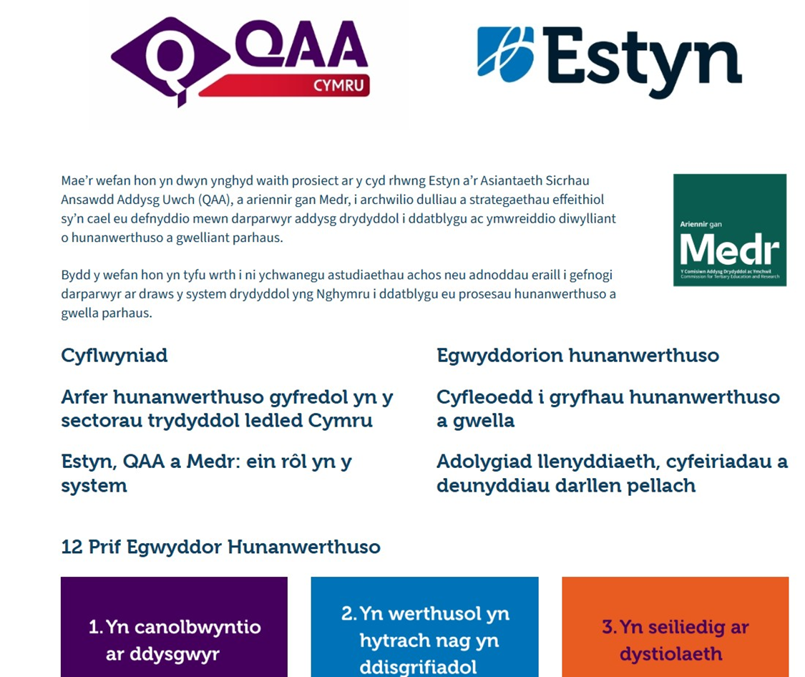
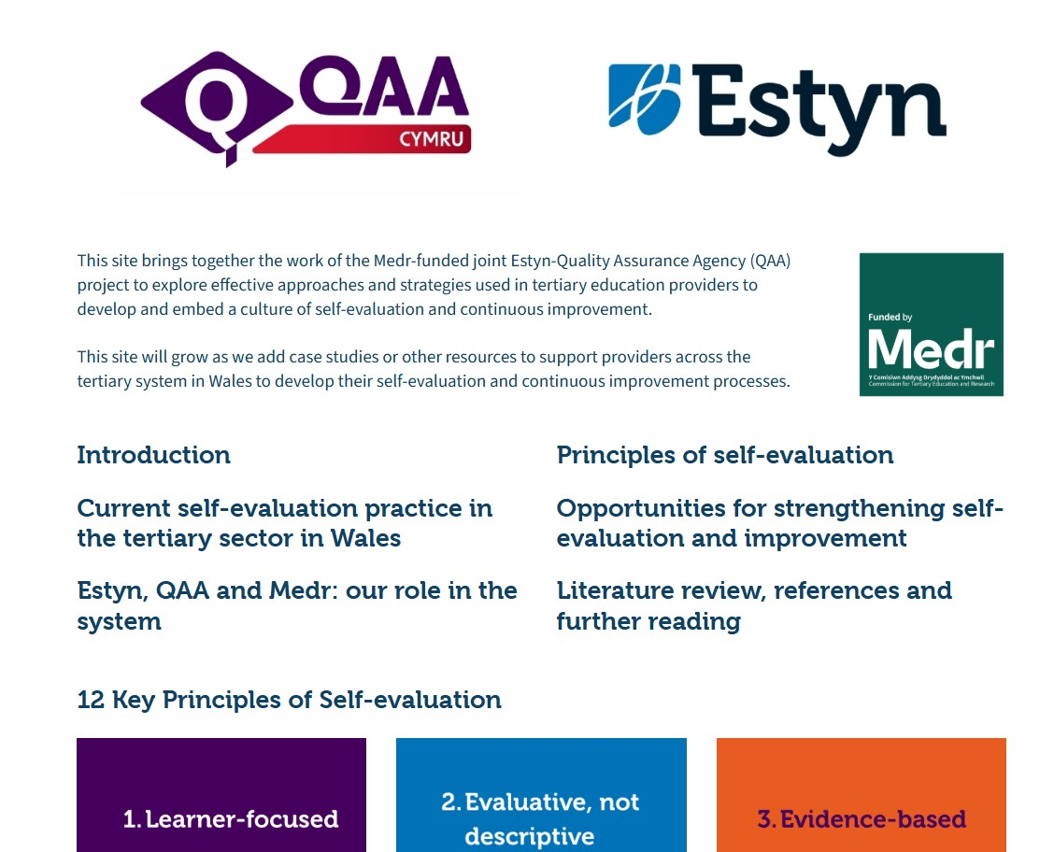
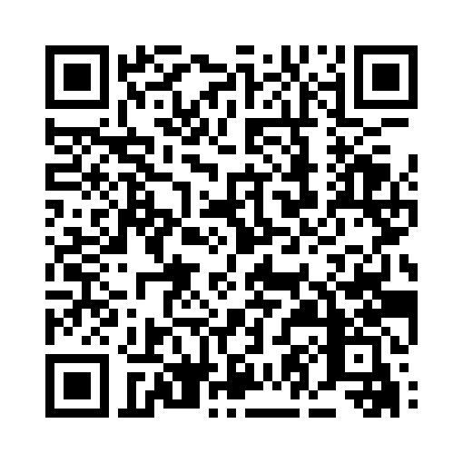
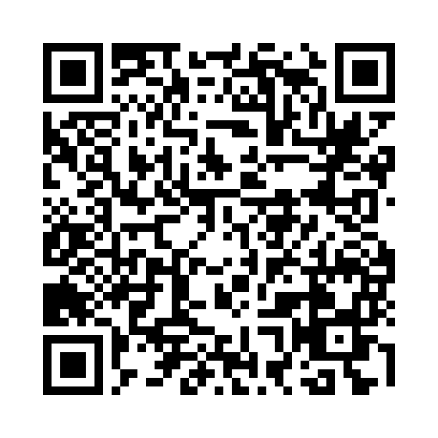
Hunanwerthuso a gwelliant parhaus yn y system drydyddol yng Nghymru
Self-evaluation and continuous improvement in the tertiary system in Wales
https://www.estyn.llyw.cymru/hunanwerthuso-a-gwelliant-parhaus-yn-y-system-drydyddol-yng-nghymru/
https://estyn.gov.wales/self-evaluation-and-continuous-improvement-in-the-tertiary-system-in-wales
Notes:
Tutor notes (Sgroli i lawr am Gymraeg)
Overview of the session
The session is planned to take a minimum of one hour, but the activity exploring the principles and using the reflective questions could be extended to a half-day or longer session If required. It is intended to facilitate discussion and reflection but could equally be used as a self-study resource. The session includes:
An overview of the different sections of the resource
Discussion about the current self-evaluation and improvement planning practice, and strengths and areas for improvement, by sector. This can be focussed on any of the sectors, as required
Discussion about the sector-based recommendations for improving self-evaluation and improvement planning
Activity exploring the principles
Activity using the reflective questions associated with the principles
Resources
The session can be presented largely using the microsite – the image on the slide links directly to the Welsh and English versions of site. The URL and a QR code are also shown.
Printable copies of the principles and the reflective questions are available on the microsite – it may be helpful to print and distribute these at this point. Alternatively, if enough delegates have laptops with internet connection, you could ask them to explore the principles themselves.
Lesson plan
INTRODUCTION – Explain the purpose of the session (as above). Clink on the link in the slide, which will take you to the microsite hosted on the Estyn website
Give an overview of the different sections of the resource. The main focus of the session will be the sections on current self-evaluation practice, opportunities for strengthening self-evaluation and the principles and their associated reflective questions. But don’t forget to highlight the sections with literature review and glossary, and the role of QAA, Estyn and Medr in the system. These sections can be explored in detail by delegates in their own time, as required. The literature review, in particular, is a useful resource for anyone wishing to explore the underpinning theory relating to this work [5 mins]
DISCUSSION - Go into the section titled, ‘Current self-evaluation practice in the tertiary sector in Wales’. This gives an overview of each of the sectors in the tertiary system under Medr oversight and gives sector-level detail about strengths and AfIs for the ‘Estyn sectors’ (FE, ALC, school sixth forms, LGES, Apprenticeships) and the HE sector, which is reviewed by QAA. Choose sectors relevant to your session. Invite delegates to discuss the findings – how do they relate to their own organisations? [10 mins]
DISCUSSION - Next, go into the section titled ‘Opportunities for strengthening self-evaluation and improvement’ This section includes system- and sector-level recommendations about where to focus improvement activity in relation to self-evaluation and improvement planning. Choose sector/s of interest and invite delegates to discuss. Are the recommendations pertinent to their own organisation. If not, what would be? [5 – 10 mins]
ACTIVITY – In this activity, delegates explore the 12 principles then use the associated reflective questions to reflect on their own self-evaluation practice. If you click on any of the 12 principles, it will open into a new window. Each principle has some explanatory text, and a set of reflective questions that are designed to prompt thinking and reflection. Please emphasise that these are not ‘statutory’. They are intended to be helpful, not a requirement, not a new inspection/review framework. You might like to choose (or ask delegates to choose) two or three principles to illustrate how the principles are structured. What do they think? To what extent do these principles reflect the way they or their organisations approach self-evaluation? [10 - 15 mins]
ACTIVITY - The final activity is to use the reflective questions associated with each principle. Delegates should work in small groups/pairs, pick two or three principles to work with, and use the reflective questions to consider their own practice – at individual, departmental or organisational level. Ensure that the activity is not presented as a ‘test’ or as a regulatory requirement: the intention is to prompt thinking. After a period of discussion, invite delegates to share their reflections. Are there common features? How could delegates use these prompts with their colleagues ‘back at base’? [20 – 30 mins]
CONCLUSION – The intention is that users can scale and adapt this activity as required, to involve leaders, colleagues, learners. Estyn and QAA intend to add further resources and case studies over time. Keep an eye out for updates.
Notes
This work was carried out collaboratively by Estyn and QAA and funded by Medr. It is a deliberate attempt to bring together thinking and understanding about self-evaluation across the tertiary system.
The principles are numbered from 1 to 12. The numbers do not represent a hierarchy – they are just there to help with shorthand thinking about the principles. Principle 12, for example, is no less important that Principle 1.
If you refer to the microsite, please use the following: Author - QAA and Estyn; Year – 2026; Title - Self-evaluation and continuous improvement in the tertiary system in Wales; URL - https://estyn.gov.wales/self-evaluation-and-continuous-improvement-in-the-tertiary-system-in-wales/
Nodiadau’r tiwtor
Trosolwg o’r sesiwn
Bwriedir i’r sesiwn gymryd o leiaf awr, ond gallai’r gweithgarwch sy’n archwilio’r egwyddorion a defnyddio’r cwestiynau myfyriol gael ei ymestyn i sesiwn hanner diwrnod neu’n hwy, pe byddai angen. Bwriedir iddi hwyluso trafodaeth a myfyrdod, ond yn yr un modd gellid ei defnyddio’n adnodd hunanastudio.
Mae’r sesiwn yn cynnwys:
Trosolwg o wahanol adrannau’r adnodd
Trafodaeth am yr arfer bresennol o ran hunanwerthuso a chynllunio gwelliant, a chryfderau a meysydd i’w gwella, yn ôl sector. Gall hyn ganolbwyntio ar unrhyw un o’r sectorau, fel y bo angen
Trafodaeth am yr argymhellion fesul sector ar gyfer gwella hunanwerthuso a chynllunio gwelliant
Gweithgaredd yn archwilio’r egwyddorion
Gweithgaredd yn defnyddio’r cwestiynau myfyriol sy’n gysylltiedig â’r egwyddorion
Adnoddau
Gellir cyfywno’r sesiwn, i raddau helaeth, trwy ddefnyddio’r ficrowefan – mae’r ddelwedd ar y sleid yn cysylltu’n uniongyrchol â fersiynau Cymraeg a Saesneg y wefan. Dangosir yr URL a chod QR hefyd.
Mae copïau o’r egwyddorion a’r cwestiynau myfyriol ar gael i’w hargraffu ar y ficrowefan – gallai argraffu a dosbarthu’r rhain bryd yma fod yn ddefnyddiol. Fel arall, os bydd gan gyfranogwyr liniaduron â chysylltiad â’r rhyngrwyd, gallech ofyn iddynt archwilio’r egwyddorion eu hunain.
Cynllun gwersi
CYFLWYNIAD – Esboniwch ddiben y sesiwn (wele uchod). Cliciwch ar y ddolen ar y sleid, fydd yn mynd â chi i’r ficrowefan ar wefan Estyn
Rhowch drosolwg o adrannau gwahanol yr adnodd. Prif ffocws y sesiwn fydd yr adrannau ar arfer hunanwerthuso bresennol, cyfleoedd i gryfhau hunanwerthuso, a’r egwyddorion a’u cwestiynau myfyriol cysylltiedig. Ond cofiwch amlygu’r adolygiad llenyddiaeth a’r eirfa, a rôl QAA, Estyn a Medr yn y system. Gall y cyfranogwyr archwilio’r adrannau hyn yn fanwl yn eu hamser eu hunain, fel bo angen. Yn benodol, mae’r adolygiad llenyddiaeth yn adnodd defnyddiol i unrhyw un sy’n dymuno archwilio’r theori sy’n sylfaen i’r gwaith hwn [5 munud].
TRAFODAETH – Ewch i’r adran o’r enw, ‘Arfer hunanwerthuso bresennol yn y sector trydyddol yng Nghymru’. Mae hon yn rhoi golwg gyffredinol ar bob un o’r sectorau yn y system drydyddol o dan oruchwyliaeth Medr ac mae’n rhoi manylion lefel sector ar gryfderau a meysydd i’w gwella i ‘sectorau Estyn’ (addysg bellach, dysgu oedolion yn y gymuned, dosbarth chwech yn yr ysgol, gwasanaethau addysg llywodraeth leol, prentisiaethau) a’r sector addysg uwch, sy’n cael ei adolygu gan y QAA. Dewiswch sectorau sy’n berthnasol i’ch sesiwn. Gwahoddwch gyfranogwyr i drafod y canfyddiadau – sut maent yn cysylltu â’u sefydliadau eu hunain? [10 munud]
TRAFODAETH – Nesaf, ewch i’r adran o’r enw ‘Cyfleoedd i gryfhau hunanwerthuso a gwella’. Mae’r adran hon yn cynnwys argymhellion lefel system a lefel sector am ble y dylid hoelio sylw gweithgarwch gwella yn gysylltiedig â hunanwerthuso a chynllunio gwella. Dewiswch sector(au) o ddiddordeb a gwahodd cyfranogwyr i’w trafod. A yw’r argymhellion yn berthnasol i’w sefydliad eu hunain. Os na, beth fyddai’n berthnasol? [5 – 10 munud]
GWEITHGARWCH – Yn y gweithgaredd hwn, bydd cyfranogwyr yn archwilio’r 12 egwyddor ac yna’n defnyddio’r cwestiynau myfyriol cysylltiedig i fyfyrio ar arfer hunanwerthuso’r cyfranogwyr eu hunain. Os byddwch yn clicio ar unrhyw un o’r 12 egwyddor, bydd yn agor mewn ffenestr newydd. Mae gan bob egwyddor rywfaint o destun esboniadol, a chyfres o gwestiynau myfyriol a luniwyd i ysgogi meddwl a myfyrio. Pwysleisiwch nad yw’r rhain yn ‘statudol’. Bwriedir iddynt fod yn ddefnyddiol, nid yn ofyniad, ac nid ydynt yn fframwaith arolygu/adolygu newydd. Efallai yr hoffech ddewis (neu ofyn i gyfranogwyr ddewis) dwy neu dair egwyddor i egluro sut mae’r egwyddorion wedi’u strwythuro. Beth yw eu barn nhw? I ba raddau y mae’r egwyddorion hyn yn adlewyrchu’r ffordd y maen nhw neu eu sefydliad yn mynd ati i hunanwerthuso? [10 - 15 munud]
GWEITHGAREDD – Y gweithgaredd terfynol yw defnyddio’r cwestiynau myfyriol sy’n gysylltiedig â phob egwyddor. Dylai cyfranogwyr weithio mewn grwpiau bach/parau, dewis dwy neu dair egwyddor i weithio gyda nhw, a defnyddio’r cwestiynau myfyriol i ystyried eu harfer eu hunain – ar lefel unigol, adrannol neu sefydliadol. Sicrhewch nad yw’r gweithgaredd yn cael ei gyflwyno ar ffurf ‘prawf’ neu ofyniad rheoleiddio: y bwriad yw ysgogi cyfranogwyr i feddwl. Ar ôl cyfnod o drafod, gwahoddwch gyfranogwyr i rannu eu myfyrdodau. A oes nodweddion cyffredin? Sut gallai cyfranogwyr ddefnyddio’r ysgogiadau hyn gyda’u cydweithwyr ‘adref’? [20 – 30 munud]
CASGLIAD – Y bwriad yw y gall defnyddwyr newid graddfa ac addasu’r gweithgaredd hwn yn ôl y gofyn, i gynnwys arweinwyr, cydweithwyr a dysgwyr. Mae Estyn a QAA yn bwriadu ychwanegu adnoddau ac astudiaethau achos pellach gydag amser. Cadwch lygad allan am ddiweddariadau.
Nodiadau
Cyflawnwyd y gwaith hwn ar y cyd â QAA ac fe’i hariannwyd gan Medr. Mae’n ymdrech fwriadol i ddwyn meddwl a dealltwriaeth yn ymwneud â hunanwerthuso ynghyd ar draws y system drydyddol.
Mae’r egwyddorion wedi’u rhifo o 1 i 12. Nid yw’r rhifau’n adlewyrchu hierarchaeth – eu hunig ddiben yw helpu i feddwl yn gyflym am yr egwyddorion. Nid yw Egwyddor 12 fymryn yn llai pwysig nag Egwyddor 1...
Os byddwch yn cyfeirio at y ficrowefan, defnyddiwch y canlynol: Awdur – QAA ac Estyn; Blwyddyn – 2026; Teitl – Hunanwerthuso a gwelliant parhaus yn y system drydyddol yng Nghymru; URL - https://www.estyn.llyw.cymru/hunanwerthuso-a-gwelliant-parhaus-yn-y-system-drydyddol-yng-nghymru/

